Slide 1

Aplicativo software para la administración de propuestas de proyectos de investigación Programación 1
Camilo Andrés Serrano Pertuz
Juan Pablo Pérez Quintero

Slide 2
Agenda:
-Planteamiento
-Objetivo principal
-Proyecto propuesto
-Marco teórico
-Diagrama UML
-Metodología
-Funcionalidades
-Resultados
-Conclusiones
-Referencias

Slide 3
Planteamiento:
¿Cómo administrar mediante un aplicativo las propuestas de investigación de la Universidad Pontificia Bolivariana?

Slide 4
Objetivo principal:
Generar una plantilla para llenar los datos de las propuestas investigativas, acompañado por indicaciones simples para mantener un uso óptimo del aplicativo y un almacenamiento correcto de datos.

Slide 5
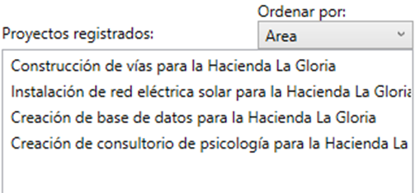
Proyecto propuesto:
Aplicativo para la administración de propuestas de proyectos
Este aplicativo tiene el propósito de crear, guardar, editar y eliminar propuestas de proyectos investigativos administrados por un ente empresarial; Al cual tomaremos como ejemplo a la Universidad Pontificia Bolivariana.

Slide 6
Marco teórico:
-Programación orientada a objetos (POO)
-Lenguaje de programación C#
-WPF (Microsoft .NET)
-Archivos JSON
-UML

Slide 7
Metodología:
Entrevista con la persona solicitadora del software.
Construcción de diagrama UML.
Situación problema.
Búsqueda de posibles soluciones, estudio de la programación orientada a objetos y del lenguaje de programación C# para hacer un uso óptimo del lenguaje.
Solución final y sustentación del trabajo realizado.
Creación de interfaz gráfica.

Slide 8
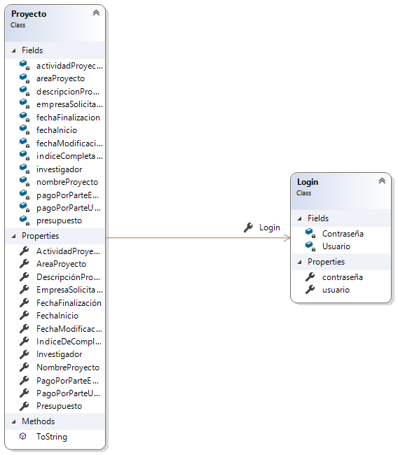
Diagrama UML:

Slide 9
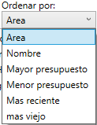
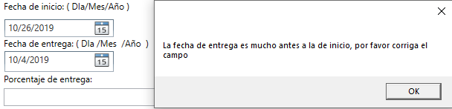
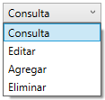
Funcionalidades.

Slide 10
Resultados:
El proyecto a este punto, puede, generar
archivos de guardado, los cuales se pueden administrar de las propuestas básicas mencionadas anteriormente, lo cual era el objetivo principal que se buscaba. Pero también logramos como resultado secundario que la información de los proyectos propuestos se ordenara bajo un criterio específico.

Slide 11
Conclusiones:
-El Proyecto está en su capacidad de:
-Guardar, editar y eliminar.
-Consultar y filtrar.
Por lo cual cumple con los requerimientos propiamente declarados.
-Durante el transcurso del semestre y el desarrollo de este proyecto aprendimos a valorar el esfuerzo y los sacrificios que hace cada uno por un resultado ameno con respecto al aprendizaje obtenido y las habilidades demostradas.

Slide 12
Referencias:
-Juan Francisco Javier:
https://www.youtube.com/channel/UCPu39ATB3kHLuoBL2P4q49w/videos
-Diana Teresa Gómez Forero.
-Stack Overflow:
https://es.stackoverflow.com/
-Documentacion C#:
https://docs.microsoft.com/en-us/dotnet/csharp/

